Slide 1


Media Pembelajaran
Pendidikan Pancasila
untuk SMA/MA Kelas X
Semester 2 Bab 2
SMA/MA
PENDIDIKAN PANCASILA

Slide 2
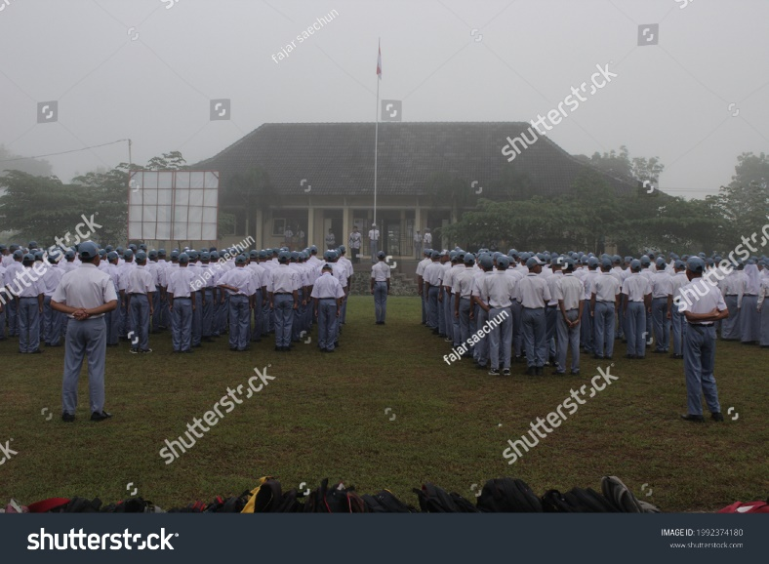
BAB 2
WARGA NEGARA YANG BAIK
TUJUAN PEMBELAJARAN
Setelah mempelajari bab ini, Murid diharapkan mampu:
memberi contoh dan memiliki kesadaran akan hak dan kewajibannya sebagai warga sekolah, warga masyarakat, dan warga negara;
menjelaskan bela negara sebagai hak dan kewajiban warga sekolah, warga masyarakat, dan warga negara;
menguraikan peran dan kedudukan warga Negara Indonesia;
menghargai dan menerima adanya persamaan kedudukan warga Negara Indonesia.
Sumber: shutterstock, 1992374180
SMA/MA
PENDIDIKAN PANCASILA

Slide 3
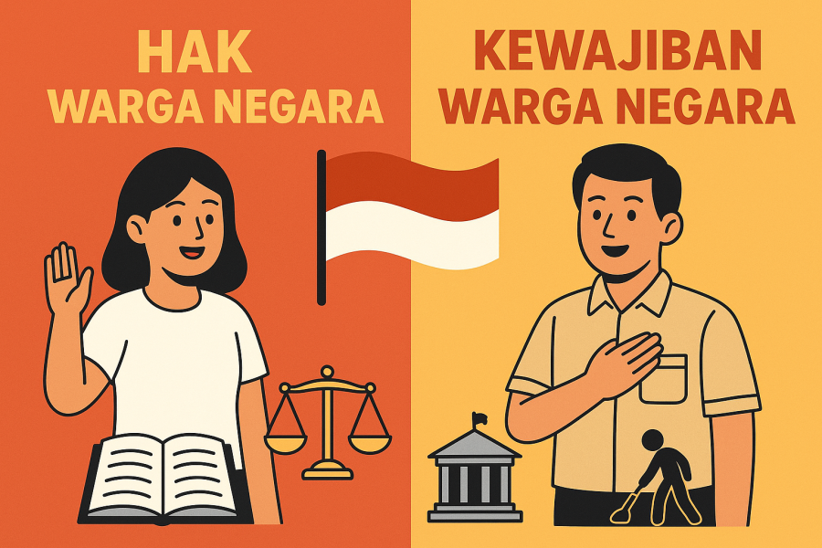
BAB 2
PENGUATAN LITERASI
Baca Artikel LKS Hal 33-34 dengan judul:
“Menjadi Warga Negara yang Baik”
SMA/MA
PENDIDIKAN PANCASILA

Slide 4
  A. Hak dan Kewajiban
LKS Hal.35
Hak adalah milik, kepunyaan, kekuasaan untuk berbuat sesuatu yang telah ditentukan oleh undang-undang, aturan dan sebagainya.
Kewajiban adalah sesuatu yang diwajibkan, dilaksanakan dan diharuskan.
Hak akan terpenuhi setelah kita kita melaksanakan kewajiban dengan baik dan benar.
SMA/MA
PENDIDIKAN PANCASILA

Slide 5
  1. Hak dan Kewajiban Sebagai Warga Sekolah
LKS Hal.35
Tiap pelajar memiliki hak dalam rupa hal-hal yang harus diterima dan dapat dituntut karena status sebagai warga sekolah.
Hak | Kewajiban
Mendapatkan perlakuan yang adil dari seluruh warga sekolah tanpa memandang latar belakang. | Menghormati para guru, para staf, dan menghargai murid yang lain tanpa membeda-bedakan.
Mendapatkan perlindungan di area sekolah serta suasana yang kondusif untuk belajar. | Menjaga kebersihan lingkungan sekolah dengan membuang sampah pada tempatnya
SMA/MA
PENDIDIKAN PANCASILA

Slide 6
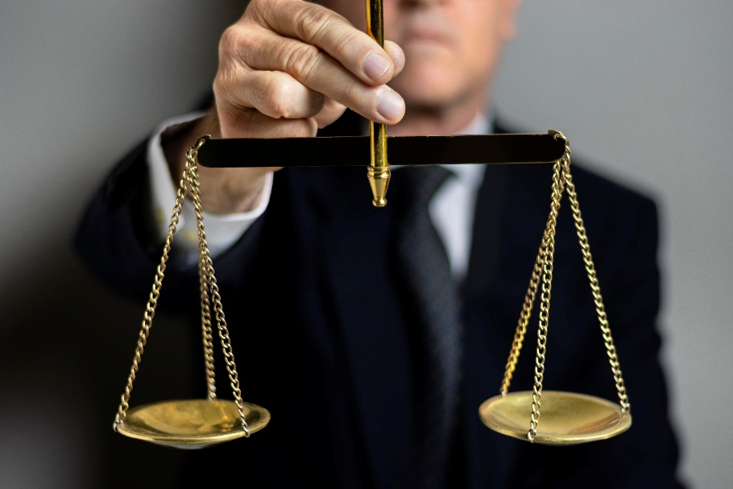
  2. Hak dan Kewajiban Sebagai Warga Negara
LKS Hal.36
Hak dan kewajiban tiap orang sebagai warga negara dapat berupa hak asasi yang dijamin konstitusi (hak konstitusional) dan hak lain yang diatur oleh peraturan perundang-undangan.
Salah satu hak dan kewajiban sebagai warga negara adalah dengan menaati hukum yang berlaku serta berhak mendapatkan perlakuan yang sama di mata hukum.
Sumber: freepik
SMA/MA
PENDIDIKAN PANCASILA

Slide 7
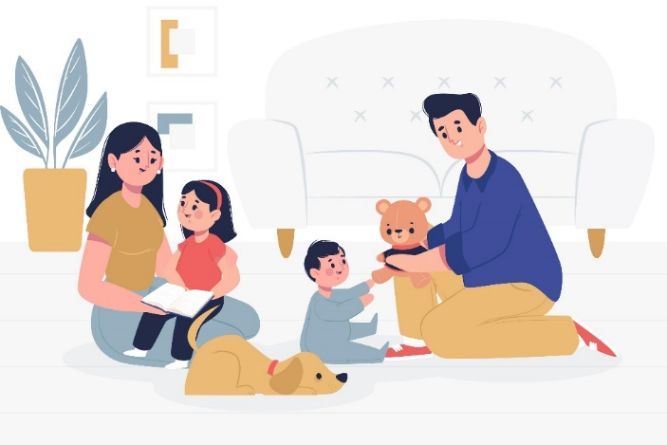
  3. Posisi, Tugas, serta Tanggung Jawab sebagai Warga Negara
LKS Hal.40
a. Posisi Warga Negara
Asas Penentuan Posisi/Status Kewarganegaraan
Masalah Kewarganegaraan
Naturalisasi
b. Tugas dan Tanggung Jawab sebagai Warga Negara
Sumber: freepik
SMA/MA
PENDIDIKAN PANCASILA

Slide 8
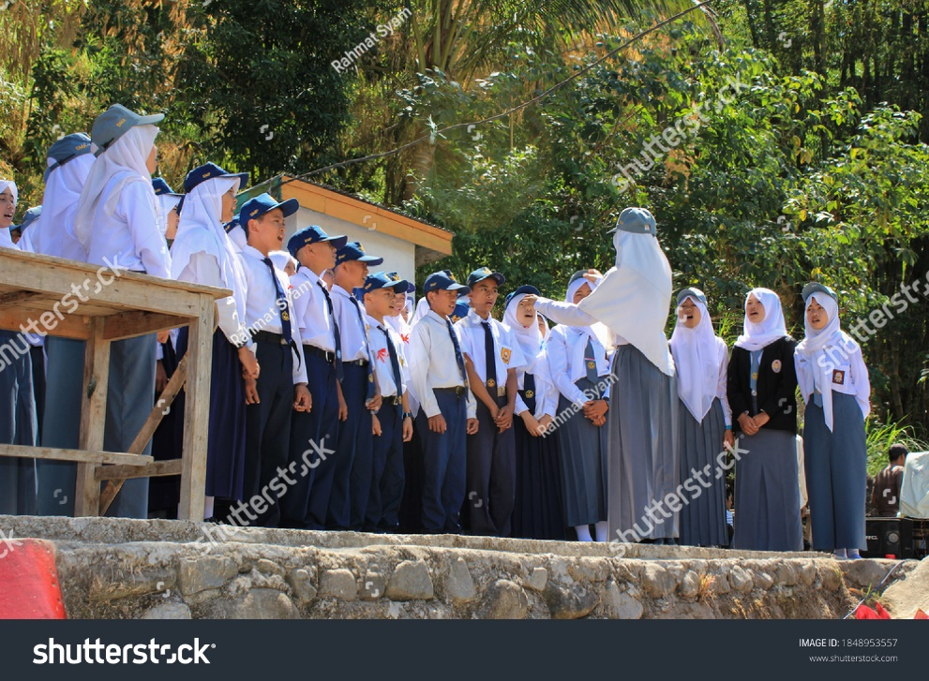
  4. Pelanggaran Hak dan Pengingkaran Kewajiban
Faktor Internal
Faktor Eksternal
Sumber: wikipedia
SMA/MA
PENDIDIKAN PANCASILA

